Slide 1

嵌入式系统设计 嵌入式软件工程中心 陈虹 罗蕾 chenhong8010@uestc.edu.cn lluo@uestc.edu.cn

Slide 2
课程目的
理论与实践相结合
以嵌入式硬件的核心嵌入式微处理器及嵌入式软件的核心嵌入式实时操作系统为重点，以应用为目的，全面介绍嵌入式系统。
使大家既能对嵌入式系统及开发有一个全景的把握，又能深入理解嵌入式微处理器及嵌入式实时操作系统。
配套嵌入式微处理器ARM及多平台嵌入式实时操作系统µC/OS-II实验，提供丰富的实验和手册

Slide 3
课程的主要内容
嵌入式系统导论，约3学时
什么是嵌入式系统？嵌入式系统分类、发展历程、特点、应用领域、发展趋势
嵌入式硬件系统基础，约7学时
基本组成，嵌入式微处理器：ARM、MIPS、X86、PPC、SH等，总线、存储系统、输入/输出与典型接口，典型的嵌入式系统

Slide 4
课程的主要内容
嵌入式微处理器ARM及应用,约8学时
ARM体系结构、编程模型、指令集介绍、 异常处理
嵌入式软件系统基础，约3学时
分类、特点、体系结构、运行流程、操作系统、开发工具；

Slide 5
课程的主要内容
嵌入式实时内核，约15学时
任务管理与调度（任务、任务管理、调度算法）, 约6学时
同步、互斥与通信（信号量、信箱、队列、事件、异步信号） , 约4学时
中断和时间管理（中断分类、处理过程、中断管理机制、硬件时钟设备、与OS的管理关系、时间管理机制） , 约4学时
内存管理和I/O管理（特点和管理机制） , 约3学时

Slide 6
课程的主要内容
嵌入式系统软件的开发, 约4学时
嵌入式系统开发模式
软件分析设计方法

Slide 7

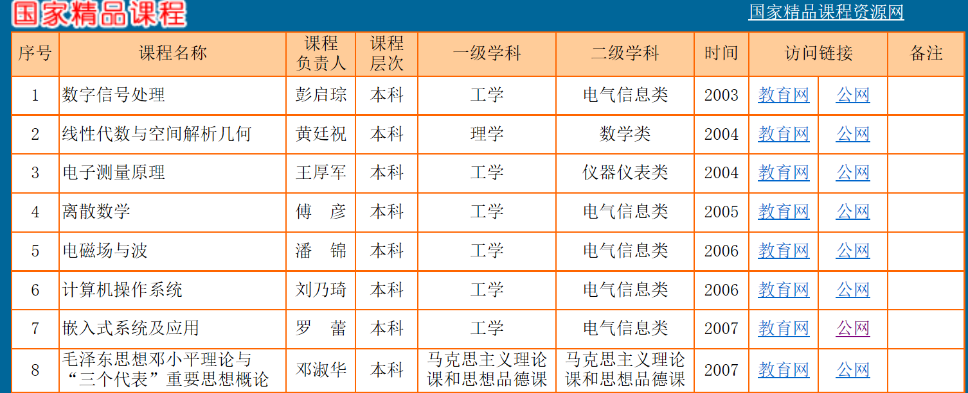
教材及参考资料
教材：
嵌入式系统及应用，
罗蕾、李允、陈丽蓉主编，电子工业出版社.
参考资料:
ARM Limited. ARM Architecture Reference Manual.
Jean J.Labrosse. 嵌入式实时操作系统uC/OS-II(第2版). 北京航空航天大学出版社.及uC/OS-II ebook
国家精品课程网站http://teacher.uestc.edu.cn/jpkc/index.html

Slide 8
课程考核
考试：闭卷考试
考查：课程论文

Slide 9
第一章 嵌入式系统导论

Slide 10
主要内容
嵌入式系统概述
嵌入式系统的应用领域
嵌入式系统的发展趋势

Slide 11
第一节 嵌入式系统概述
无处不在的嵌入式系统
嵌入式系统的定义
嵌入式系统的发展历程
嵌入式系统的特点
嵌入式系统的分类

Slide 12
计算机发展的三大阶段
第一阶段：始于五十年代的由IBM, Burroughs, Honeywell等公司率先研制的大型机。
第二阶段：始于七十年代的个人计算机。
第三阶段：计算机正迈入下一个充满机遇的阶段—“后PC时代”或“无处不在的计算机”阶段。

Slide 13
计算的发展过程
普适计算 云计算、物联网、边缘计算
资源使用的灵活性
协同计算
基于网络的
个人计算
普适计算终端
分布式计算
分时系统
批处理系统
单用户系统
基于开放系统的客户/服务器
微型机
小型机
大型机
计算的自由性

Slide 14
无处不在的计算机
施乐公司Palo Alto研究中心主任Mark Weiser认为：
“从长远来看，PC机和计算机工作站将衰落，因为计算机变得无处不在：例如在墙里、在手腕上、在手写电脑中(象手写纸一样)等等，随用随取、伸手可及”。

Slide 15
无处不在的计算机
全世界的计算机科学家正在形成一种共识:
计算机不会成为科幻电影中的那种贪婪的怪物, 而是将变得小巧玲珑, 无处不在. 他们藏身在任何地方, 又消失在所有地方, 功能强大, 确有无影无踪. 人们将这种思想命名为: “无所不在的计算机”。

Slide 16
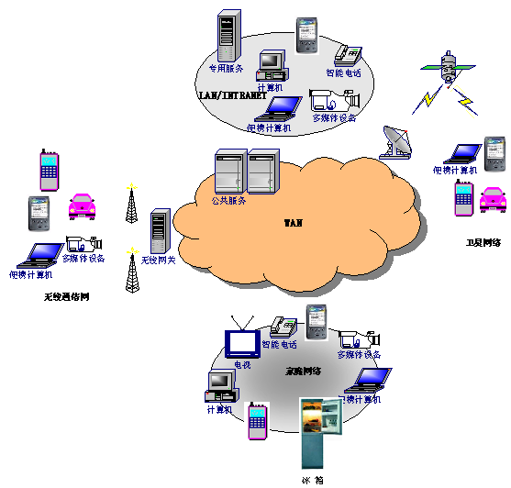
嵌入式系统无处不在
彼此互连

Slide 17
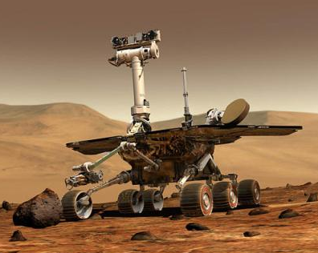
即使远在火星
火星与地球，这一对在星空中遥遥相望的“兄弟”，迎来6万年来“最亲密的接触”，在2003年8月27日这一天，火星距离地球最近达到55756622(5千多万)公里。
面对6万年才有一次的机会，科学家们积极行动起来———从6月开始，先后有欧洲的“火星快车”、美国“勇气号”和“机遇号”等三颗火星探测器飞往火星，而日本一颗本已在太空“迷失方向”的火星探测器也在关键时刻及时“醒”来，开始了久违的火星之旅。
勇气号

Slide 18
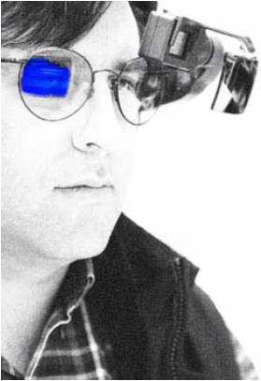
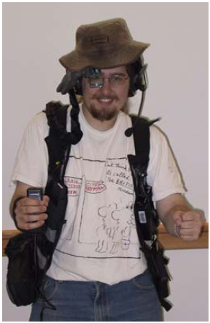
Wearable Computing

Slide 19

无处不在的计算机是计算机与使用者的比率达到和超过100:1的阶段
无处不在的计算机包括通用计算机和嵌入式计算机系统
在100:1比例中95%以上都是嵌入式计算机系统，并非通用计算机
嵌入式设备无处不在，
但桌面系统还依然有用

